Slide 1


原料端上涨行情受压制，盘面大幅震荡
2021年2月11日
衡焱 投资咨询证号：Z0016768 从业资格证号：F03090081
钱龙 从业资格证号：F3077614

Slide 2

一周价格观察（周五数据）
品种 | 主力合约收盘（涨跌） | 现货价格（涨跌） | 基差 | 月差
螺纹 | 4905(-50） | 4940（+20） | 135 | 189
热卷 | 5033(-36） | 5120（+40） | 87 | 149
铁矿 | 805(-16.5） | 965（+45） | 210 | 35.5
焦炭 | 3095(+12） | 3000（0） | -95 | 110
焦煤 | 2352(+10.5) | 2700（0） | 348 | 132
预计下周市场强弱顺序：螺纹、热卷、焦炭、焦煤、铁矿
价格因子分析
品种 | 供应 | 需求 | 库存 | 基差 | 价格水平
螺纹 | 供应受冬奥会和环保压制，产量低位 | 下游缓慢复产，后续有转好预期 | 库存累库节奏较慢 | 贴水 | 偏低
热卷 | 产量持续快速回落，处于同期最低位 | 继续下滑，供需双弱 | 累库节奏缓慢，库存同期相对低位 | 贴水 | 偏低
铁矿 | 海外季节性减量，到港平稳回落 | 短期需求受政策压制，关注后续复产补库需求 | 疏港量下滑，港库创新高 | 贴水 | 偏高
焦炭 | 开工继续下滑，焦化厂亏损和环保政策共同打压生产情绪 | 短期需求受政策压制，关注后续复产补库需求 | 焦化厂库存相对高位 | 升水 | 偏高
焦煤 | 内矿保供政策延续，结构性紧缺仍存 | 焦化厂亏损大幅影响补库需求 | 煤矿库存高位累库，库存逐步增加 | 贴水 | 偏高

Slide 3
逻辑及策略
本周黑色市场波动较大，虽整体处于上行行情，但受消息影响，周三、周五均出现跳水，煤炭与主市场表现分化，走平稳震荡行情。 螺纹钢方面，本周螺纹产量减少11.62万吨至243.98万吨；社库环比增加83.59万吨至784.71万吨；厂库环比增加6.21万吨至325.31万吨。目前螺纹处于低产量、低库存的局面，产量同比大幅下降21%，总库存同比下降27%，其中社库同比下降22.2%，厂库同比下降36.5%，今年库存压力远小于过去几年，钢厂挺价意愿较强。政策方面冬奥会和各地限产依然对供应保持较强压力，而需求面政策暖风频吹，1月社融、M2数据也较为乐观，对市场情绪有较强提振。不过目前发改委着重关注铁矿石价格，并且重申了煤炭稳价政策，在原材料受压制的情况下对成材也应有谨慎态度，预计高位偏强震荡为主。 铁矿方面，247家钢厂的高炉开工率68.19%，环比下降6.67%，比去年同期下20.36%；日均铁水产量206.04万吨，环比下降13.31万吨，同比下降37.02万吨。全国45个港口进口铁矿库存为15889.94万吨，环比增加163.64万吨；日均疏港量247.88万吨增0.5万吨。供应端澳巴发运出现季节性减量，到港量平稳回落；需求端高炉开工仍未恢复，存在环保限产压制，本周发改委多次关注铁矿石价格情况，周五开展铁矿石市场监管调研，打压上涨情绪。由于前期铁矿石涨幅较大，后续回调存在空间，关注元宵过后下游钢材需求情况。 焦炭方面，Mysteel统计全国230家独立焦企样本：产能利用率69.5%，周环比减2.9%；230家焦化厂焦炭库存121.1万吨增17万吨；247家钢厂样本焦炭库存745.3万吨，减3.3万吨。春节期间钢厂提降一轮，目前第二轮提降正在进行中。目前全国铁水产量仍维持较低位水平运行，京津冀阶段性限产因空气加严，影响钢厂进一步补库诉求，冬奥会对焦化开工也有冲击。但焦化厂已经进入亏损状态，进一步下跌需要焦煤向下打开空间。关注后续钢厂复产的补库可能性。 焦煤方面，甘其毛都口岸春节假期后首周通关三百余车，日均通关车数不足70车，策克口岸暂无最新进展，通关时间待定。昨日三大主要口岸总通关车数较上周同期增35车，蒙5#精煤2530元/吨，柳林中硫主焦2400元/吨。近期发改委要求进一步推动煤矿生产，稳定煤价保供应。目前焦煤供需已经由供应紧张逐步转为供应过剩，焦化厂在调降两轮后大多进入亏损状态，预计后续偏弱震荡为主。

Slide 4
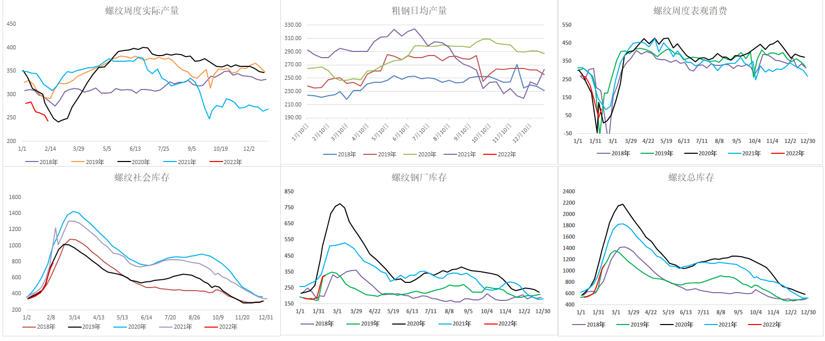
螺纹供求： 累库速度放缓，库存位置相对较低

Slide 5
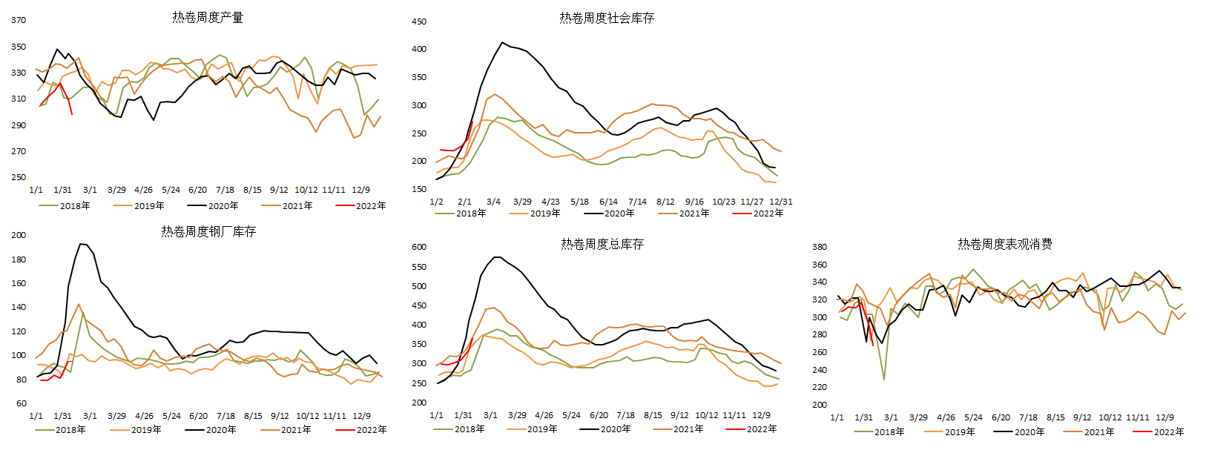
热卷供求：产量需求同步下降，累库节奏较慢

Slide 6
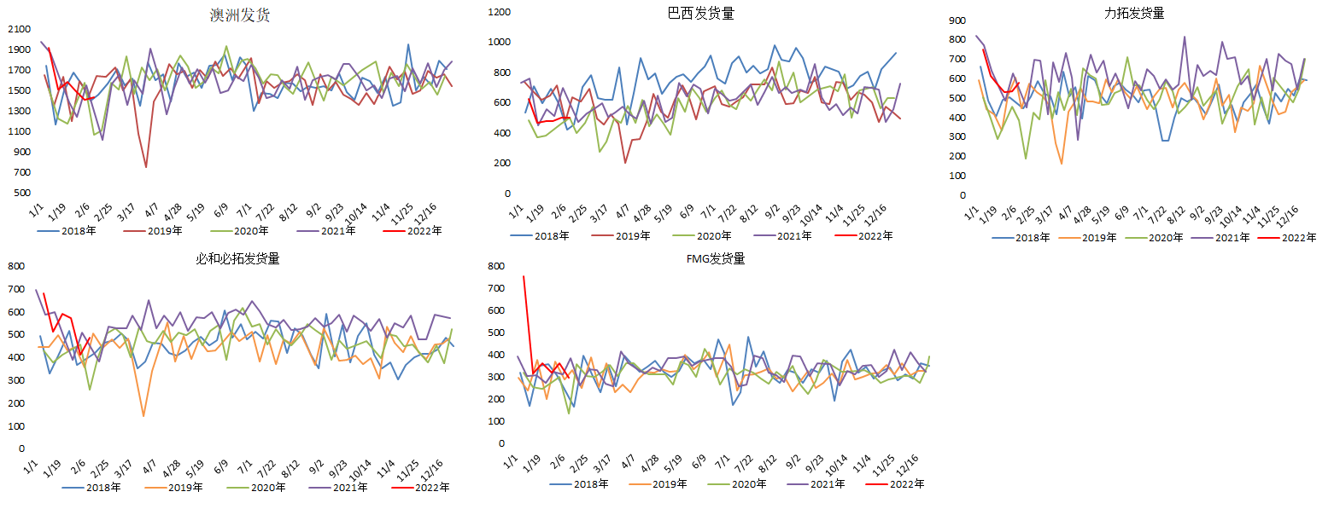
铁矿石供求：澳巴发运回落，发运出现季节性减少

Slide 7
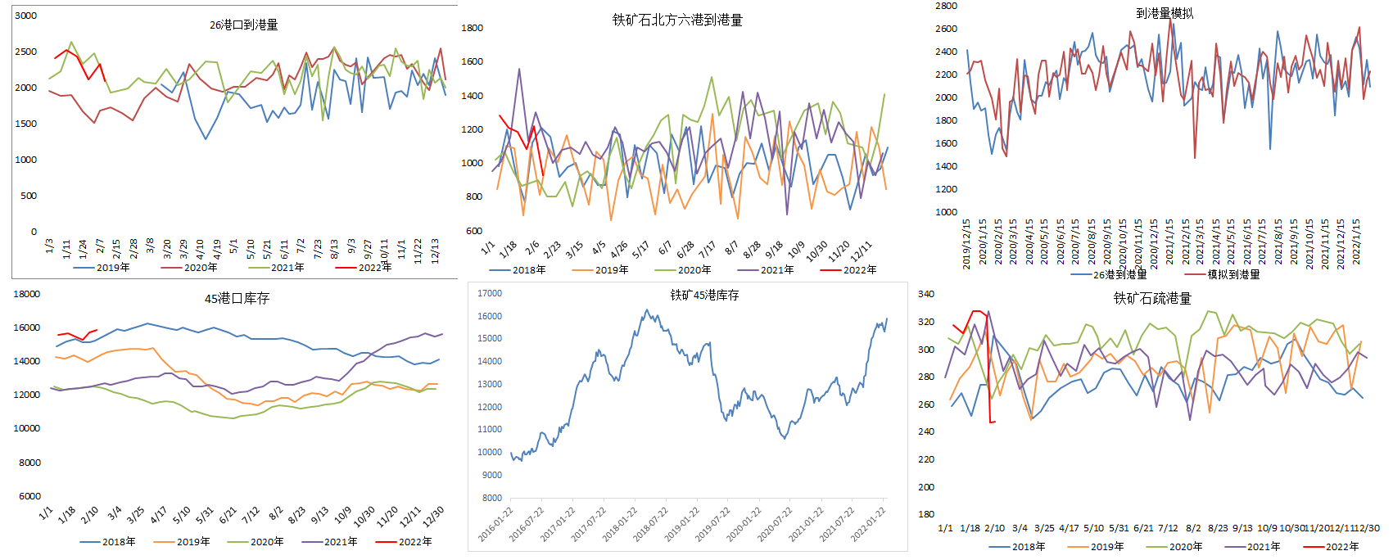
铁矿供求：到港平稳下滑，疏港量大减，港库再创新高

Slide 8
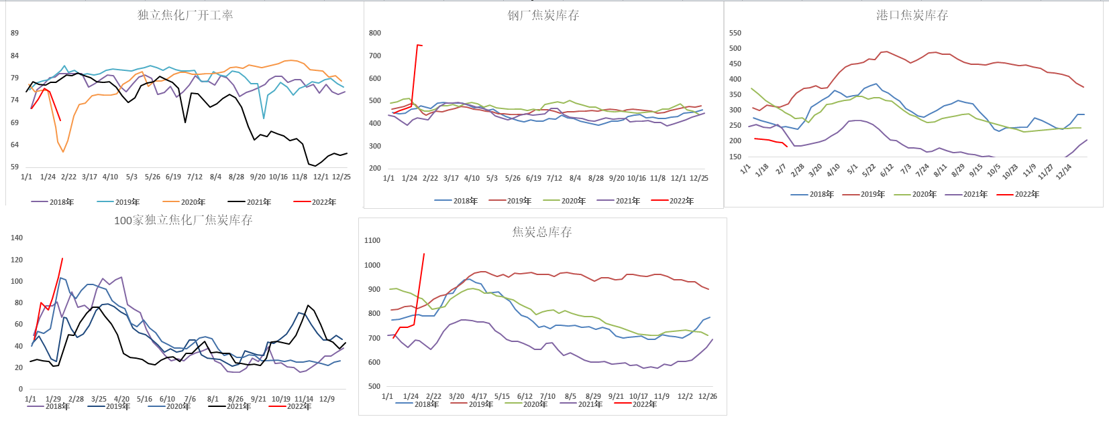
焦炭供求：开工受环保压制，钢厂补库节奏放缓
注：焦化厂、钢厂样本发生变化，数据有跳涨

Slide 9
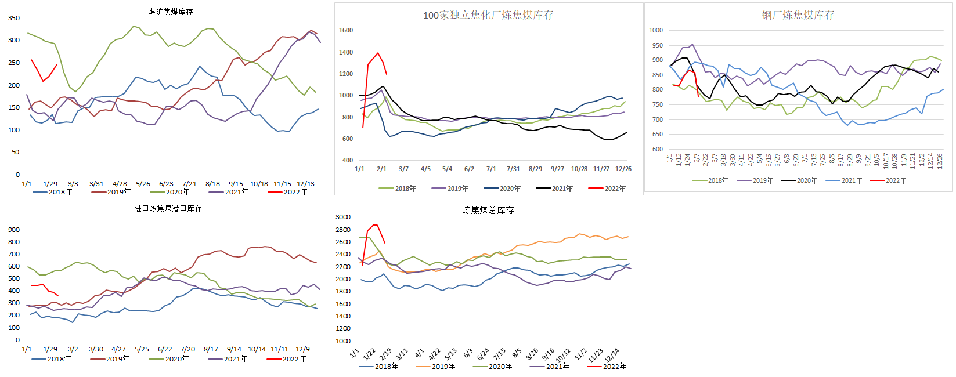
焦煤供求：焦化厂补库情绪不佳，焦煤出货不畅
注：焦化厂样本发生变化，数据有跳涨

Slide 10
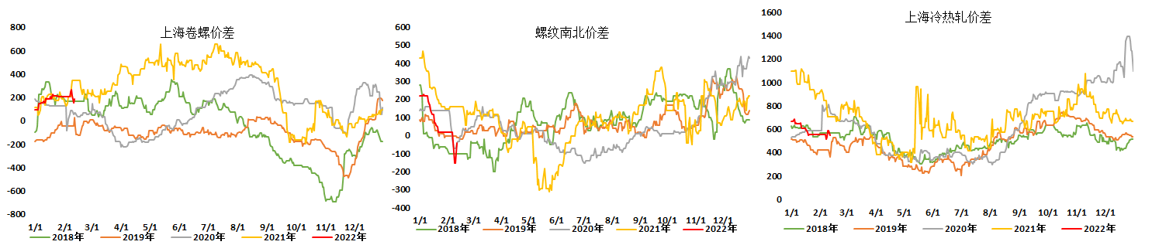
钢材价差：南北价差急跌后收敛，其余保持稳定

Slide 11
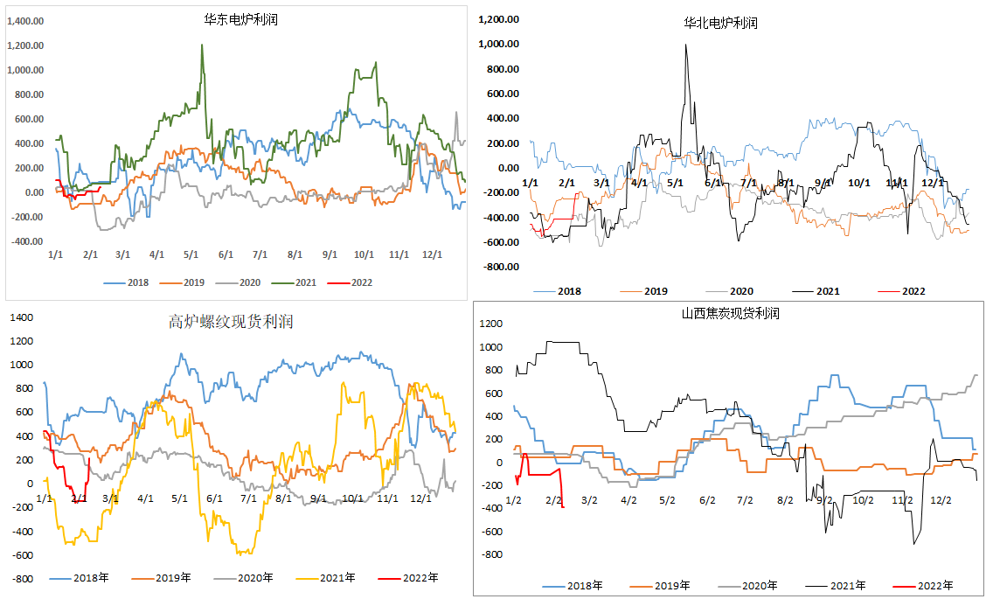
现货利润：焦化厂由盈转亏，钢厂利润有所修复

Slide 12
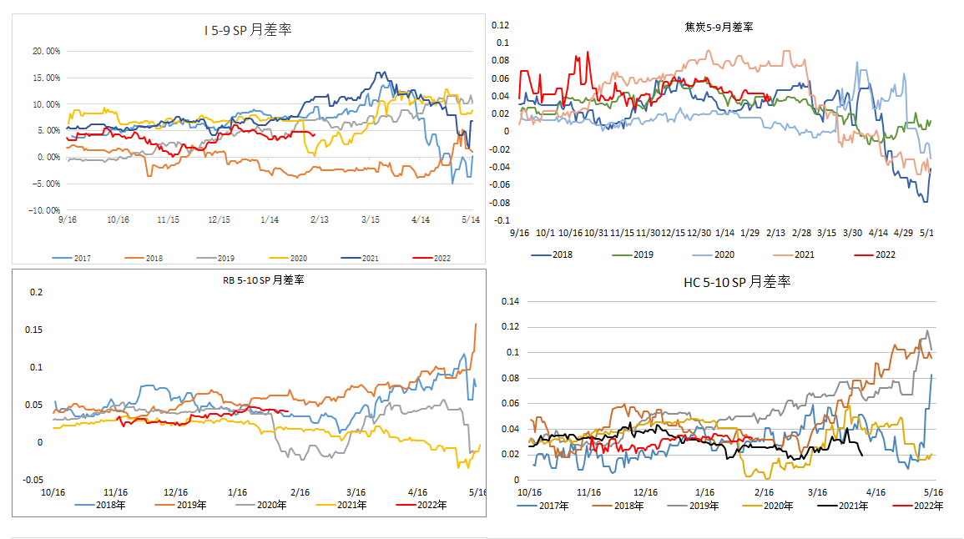
月差：月差保持低位收敛，总体平稳运行

Slide 13
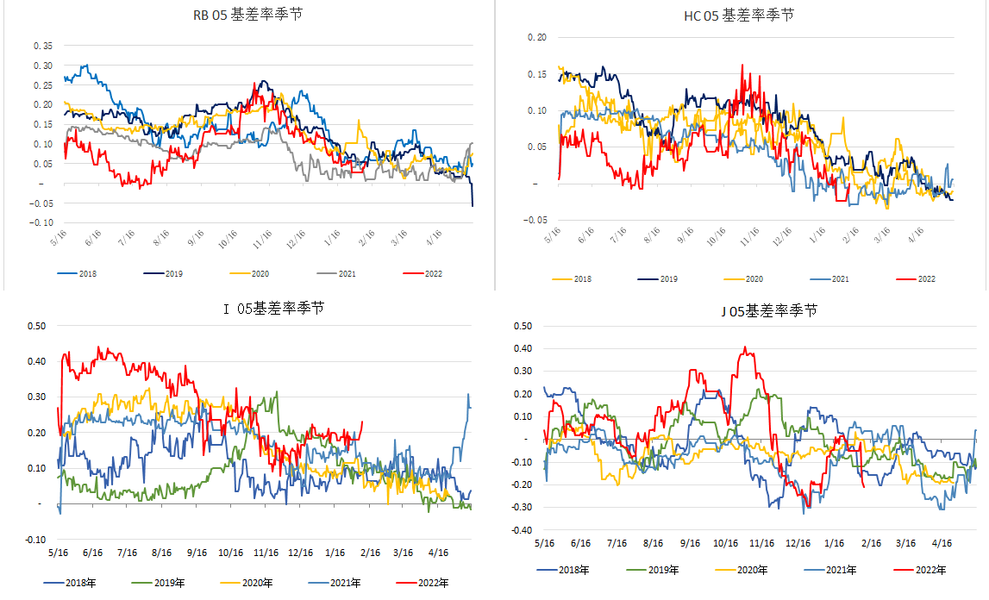
基差：螺纹基差持续收敛，铁矿基差出现反弹

Slide 14
免责声明
本报告的信息均来源于公开资料，我公司对这些信息的准确性和完整性不作任何保证，也不保证所包含的信息和建议不会发生任何变更。我们已力求报告内容的客观、公正，但文中的观点、结论和建议仅供参考，报告中的信息或意见并不构成所述品种的操作依据，投资者据此做出的任何投资决策与本公司和作者无关。

Slide 15
谢谢大家的观看
Thanks for watching.

